Slide 1
Художественная культура и живопись СССР послевоенного времени (1960-е годы)

Slide 2
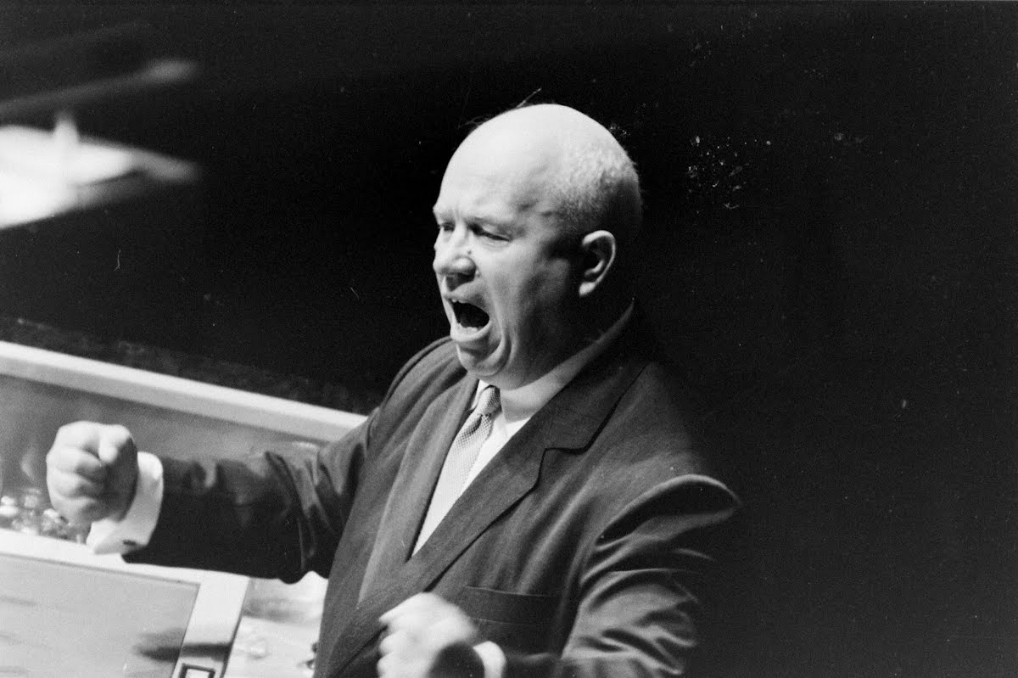
С «секретной речи» Хрущева в 1956 году началась эпоха невиданной свободы

Slide 3
25 февраля 1956 года, в последний день работы ХХ съезда КПСС, генсек Никита Хрущев зачитал доклад «О культе личности и его последствиях», в котором среди прочего осуждались сталинский террор и репрессии. Несмотря на секретность, весть о докладе распространилась мгновенно
Именно с этой «секретной речи» и началась эпоха невиданной свободы, которая затронула почти все стороны жизни советского человека. Заметно ослабла цензура в литературе и кино, легче задышало неофициальное искусство, которое перестали загонять в рамки сталинского соцреализма. СССР стал более открытой страной, и даже США в официальных источниках теперь позиционировались не как враги, а как «оппоненты».

Slide 4
КИНО
На киноэкранах появились новые романтические герои– ученые , инженеры, геологи. Тогда же появилось известное противопоставление «физиков» и «лириков» , которое ,впрочем , на деле напоминало синергию ,поскольку и те и другие считали ,что искусство с наукой могут гармонично сосуществовать .

Slide 5
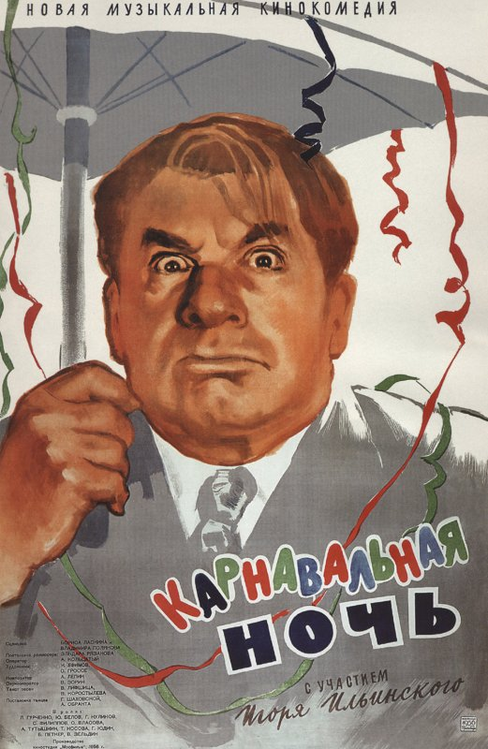
Впрочем, и комедийный жанр ждало пришествие своего героя — Эльдара Рязанова с «Карнавальной ночью», в которой тонко высмеивается не только советская бюрократия, но и механика ее культурного заказа. Здесь ирония по поводу коллективных идеалов общества еще вполне добродушна.

Slide 6
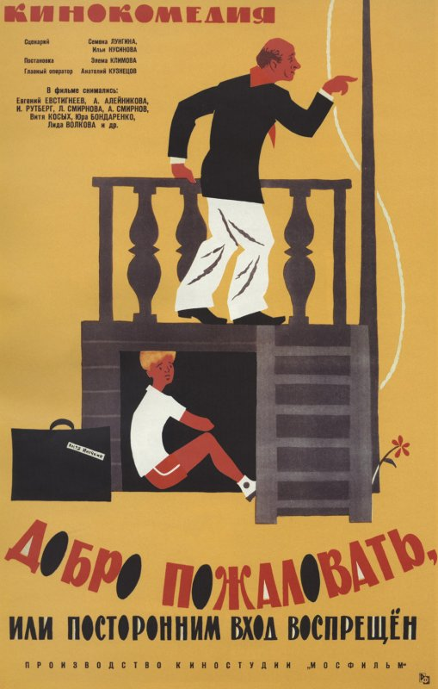
Прошло несколько лет, и эта ирония стала уже куда более смелой — в фильме «Добро пожаловать, или Посторонним вход воспрещен» Элема Климова. Безобидная на первый взгляд картина о детском пионерском лагере открывала понимающему зрителю намного больше смыслов. Здесь нашлось место и для сатиры на нравы советского общества, и для критики политической повестки дня.

Slide 7
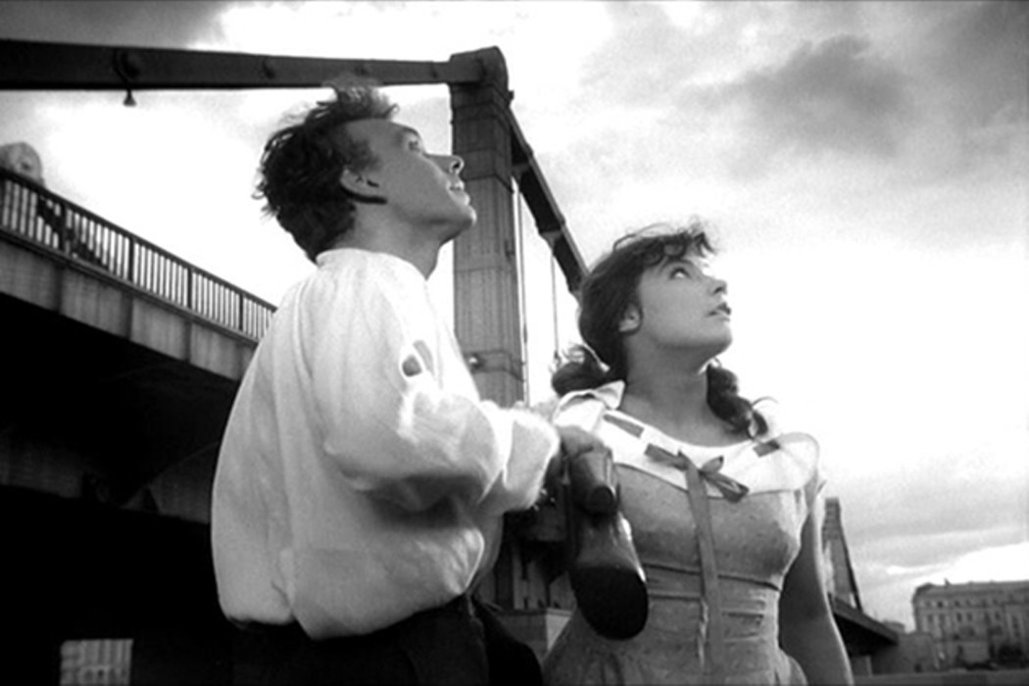
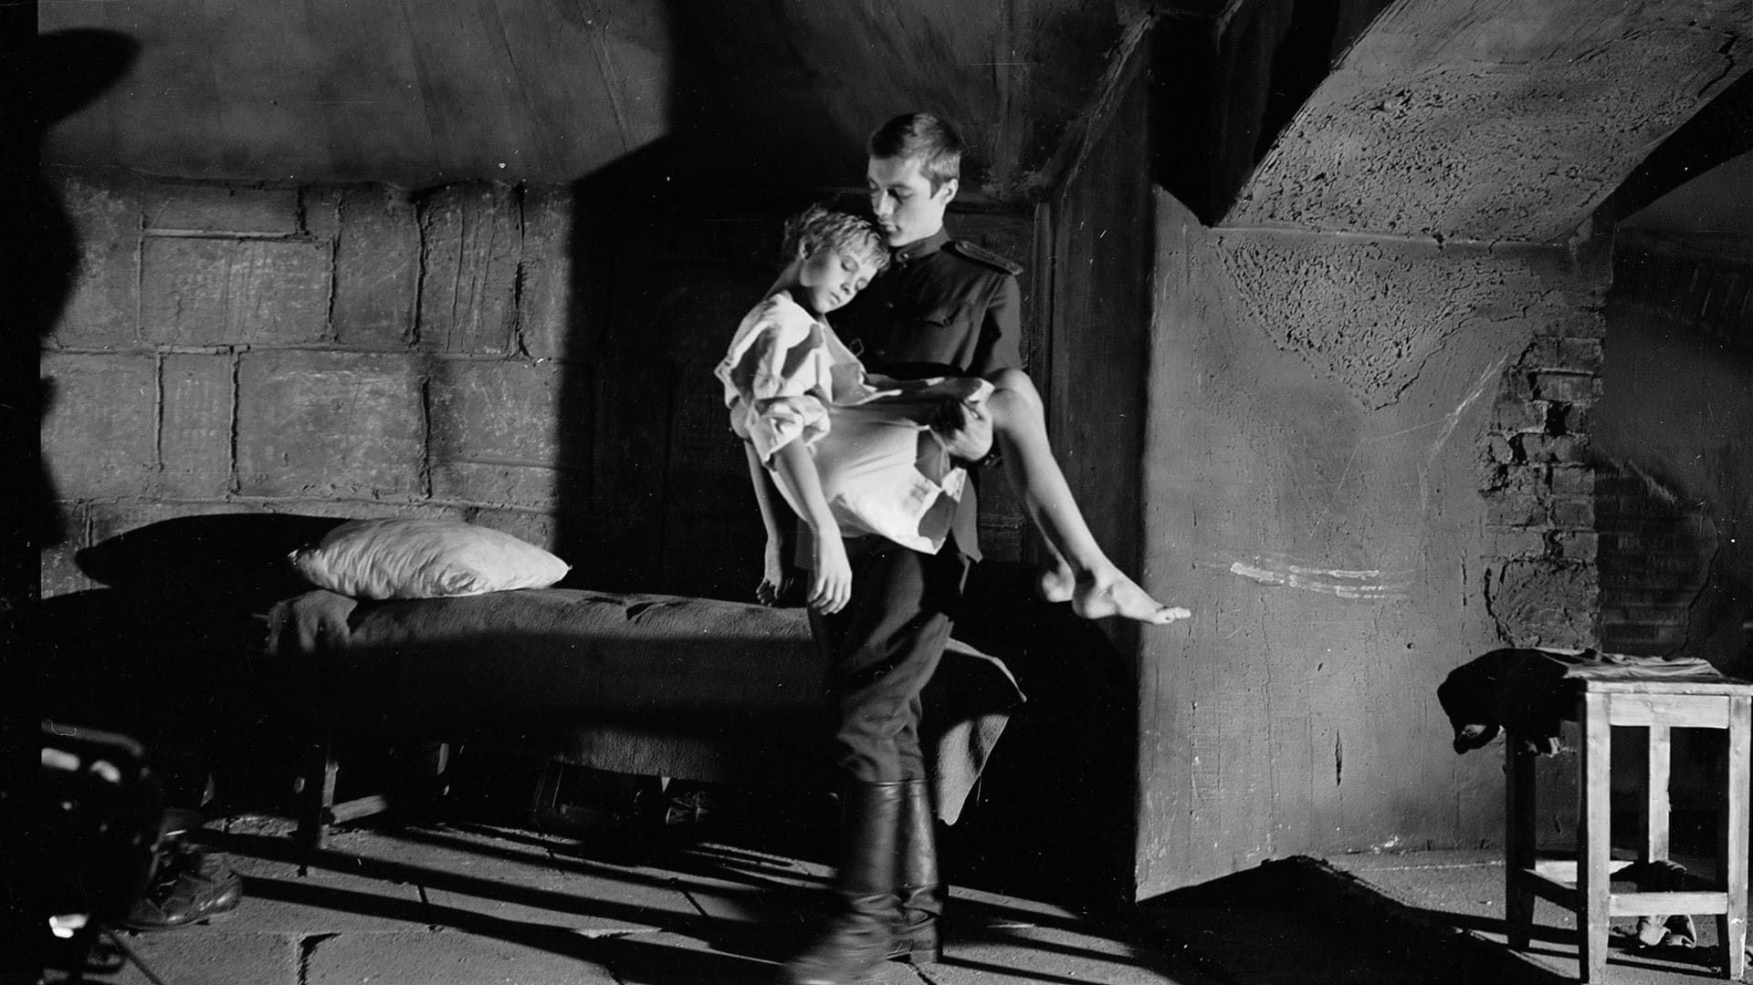
Два ключевых фильма эпохи —«Летят журавли » Михаила Калатозова , награжденный главной премией Каннского фестиваля в 1958 году, и «Иваново детство » молодого Андрея Тарковского, завоевавший «Золотого льва» в Венеции в 1962-м.

Slide 8
Живопись
Для художников следствием разоблачения культа личности стала возможность легально заниматься чем-то еще, кроме генеральной линии Академии художеств — сталинского соцреализма. Жанровая свобода и свобода от партийного заказа бурлила первые несколько лет оттепели почти официально, вплоть до 1 декабря 1962 года.

Slide 9
В оттепельные же времена советское искусство можно было условно разделить на два основных направления…

Slide 10
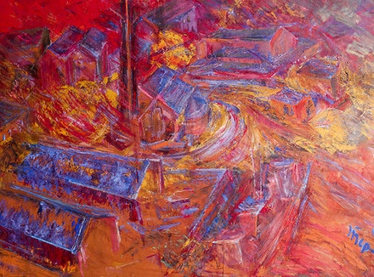
Первое
полуофициальный авангард, экстерном переосмысляющий наследие российских модернистов и авангардистов начала XX века. Представители этого «художественного слоя» шли на территории, уже освоенные зарубежными современниками — от Пикассо до Ротко.

Slide 11
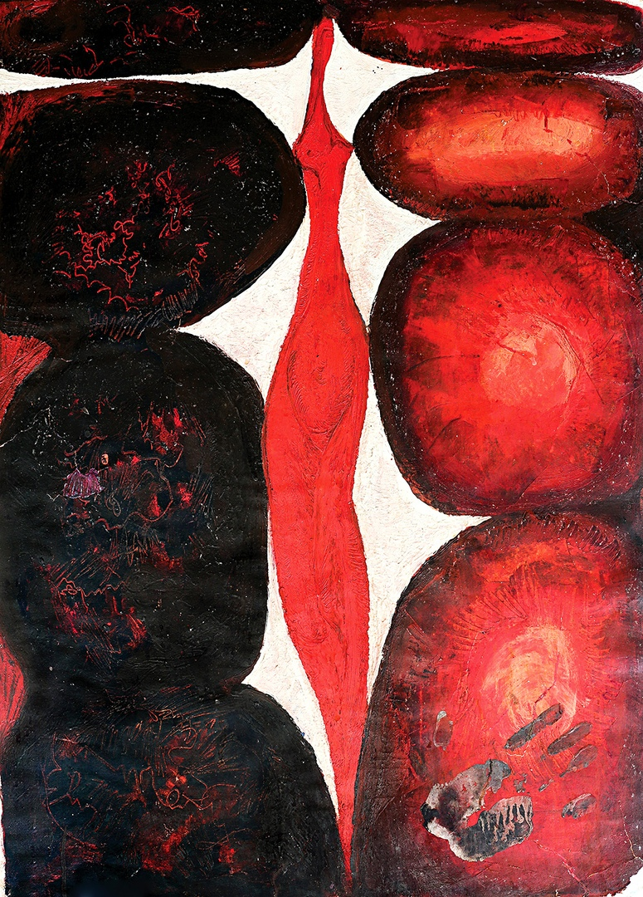
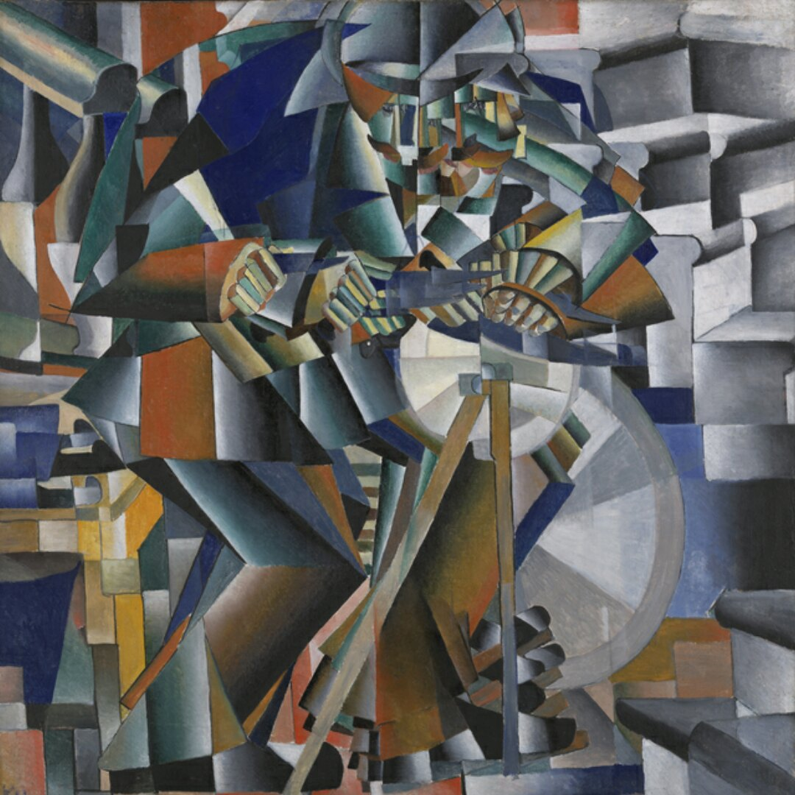

Slide 12
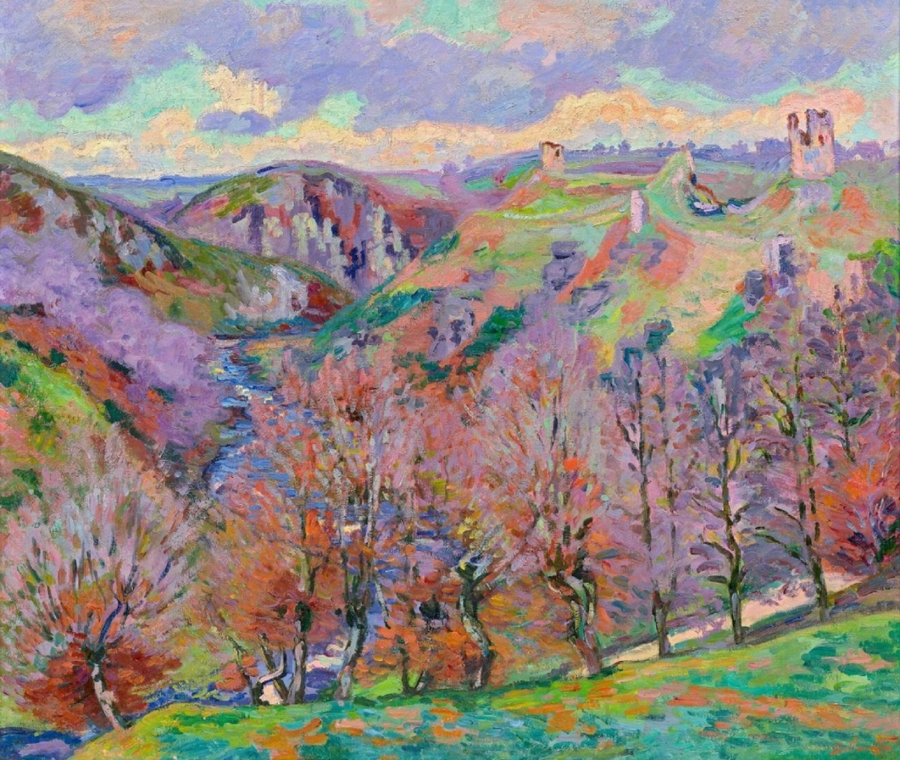
Второе
новый реализм, преодолевший агитационно-пропагандистское наследие все того же соцреализма — так называемый «суровый стиль» (Гелий Коржев, Таир Салахов, Виктор Попков), который после 1962 года остался едва ли не единственной легальной формой живописи.

Slide 13
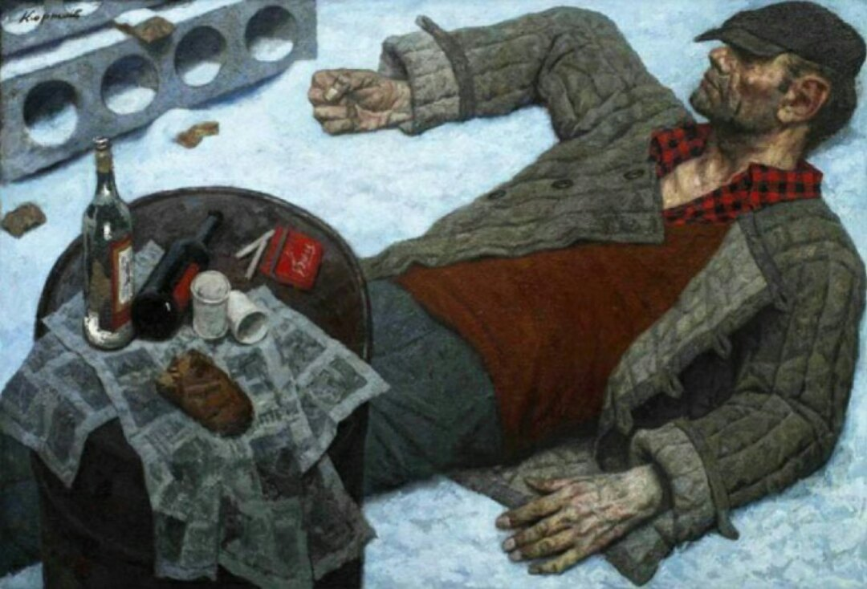
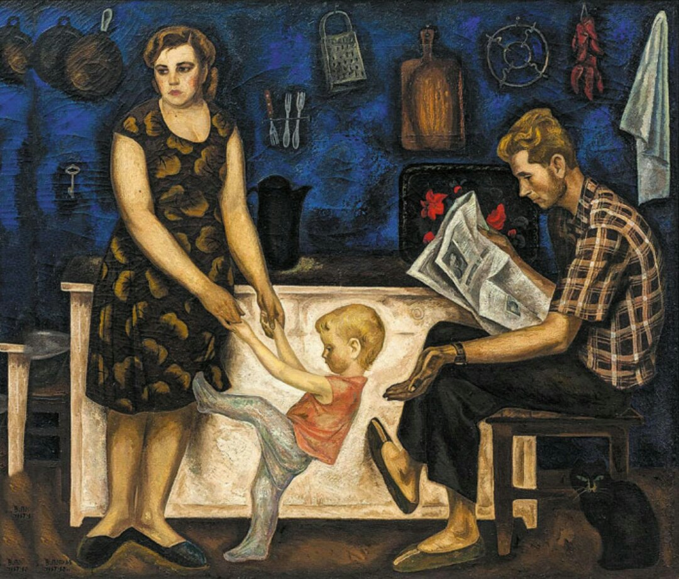

Slide 14
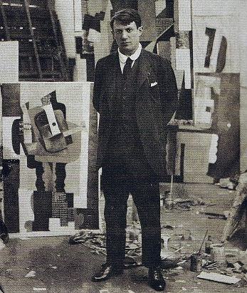
Первым из важнейших событий оттепели, которое открыло советским гражданам мир актуального западного искусства, стала выставка живописи Пабло Пикассо в 1956 году, проведенная сначала в Москве, а через несколько месяцев и в Ленинграде. Тогда большинство зрителей так или иначе испытали культурный шок: слишком не похоже было творчество Пикассо на то, что приходилось видеть раньше не только обычному советскому экскурсанту, но и рядовому советскому художнику. Выставка состоялась благодаря усилиям поэта Ильи Эренбурга, друга Пикассо. Кроме того, художник никогда не скрывал своих прокоммунистических взглядов. Кстати, сам Эренбург вспоминал чуть ли не о давке на открытии экспозиции: поэту пришлось лично успокаивать публику. А в Ленинграде, после открытия экспозиции испанца в Эрмитаже, на Площади искусств стихийно собралось несколько сотен студентов — чтобы обсудить увиденное, из-за чего властям пришлось нагнать милиции и машин с водометами.

Slide 15
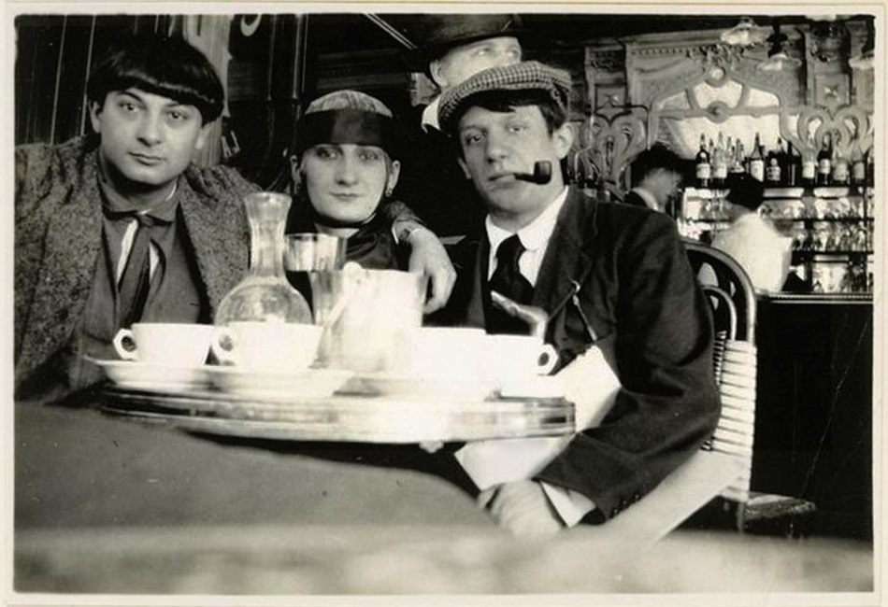
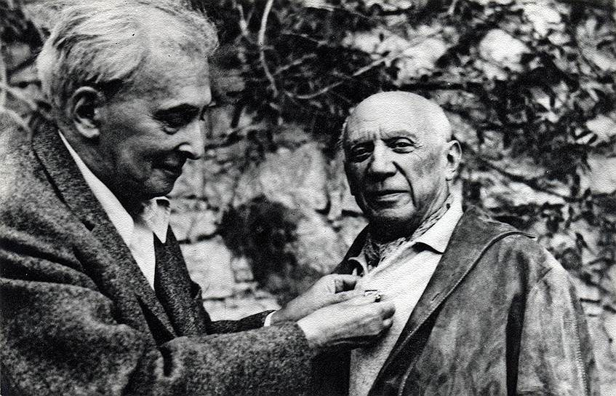
Пабло Пикассо , Кислинг и Пакерет в кафе La Rotonde
Илья Эренбург вручает Пикассо Международную Ленинскую премию, 1966 год.

Slide 16
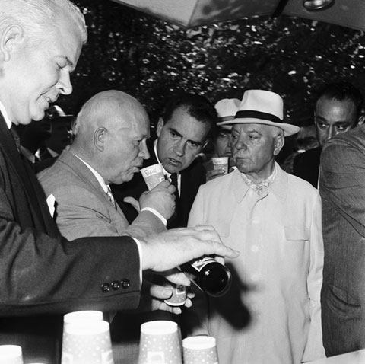
Хрущев дегустирует пепси-колу.
На Американской национальной выставке, открытой лично Хрущевым и Никсоном, показывали все передовые достижения заграничной промышленности: бытовую технику, мебель, автомобили. И даже у тех, кто экспозицию не посетил, осталось в памяти знаменитое фото, на котором запечатлен дегустирующий пепси-колу Хрущев. Кроме бытовых достижений продемонстрировали тогда и культурные: картины Ротко и Поллока произвели на советских зрителей не меньшее впечатление, чем тремя годами ранее Пикассо.

Slide 17


Slide 18

*СДЕЛАЙТЕ СЕРЬЕЗНЫЙ ВИД, и похлопайте тип вы слушали…..

